Slide 1
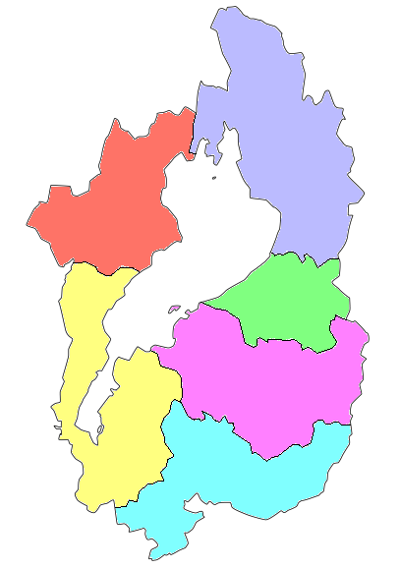
畜産の概要
近江牛をはじめ、高品質で安全な畜産物の生産に努めています。
地域別では、全畜種において東近江地域で多く飼養されています。
地域別家畜飼養状況（平成３1年2月1日現在）
24,000
723
38,975
380
13,870
０
16,814
198,361
22,365
1,750
68,475
※単位 牛・豚は頭。鶏は羽
※採卵鶏および肉用鶏はグラフの表示は１/100
※グラフ横に表示されている数値は実数
59,837
－ ３ －

